Slide 1


GREENWORLD: Pensar verde para o mundo Educação dos jovens ERASMUS+ KA220 YOU - Parcerias estratégicas para a educação de jovens Parceria de cooperação
GREENWORLD
Módulo 5: O Impacto das Alterações Globais na Saúde Humana, Doenças Infecciosas e Epidémicas
Número de referência: 2021-1-DE04-KA220-YOU-000029209
Duração:
07.03.2022 a 07.03.2024 (24 meses)

Slide 2
Resultados de aprendizagem do módulo 5
Os alunos
explicar o significado de Alterações Globais
descrever os diferentes fatores que conduzem às alterações globais
refletir sobre as alterações globais e os seus efeitos na saúde
compreender os problemas que acompanham as alterações globais e as questões de saúde
descrever a dinâmica das doenças infecciosas, as estratégias de adaptação e a promoção da resiliência e da equidade nos sistemas de saúde
refletir sobre a importância de educar para as mudanças globais e para a saúde
compreender que as populações vulneráveis são mais afetadas

Slide 3
Visão geral do módulo
01
03
Introdução
Vídeos
às alterações globais e à saúde humana
Alterações globais e
Saúde humana
02
04
Alterações globais e doenças
Auto-verificação
Formulários-questionário
Pandemias, epidemias e doenças infecciosas

Slide 4

Vamos lá começar!

Slide 5



Introdução
01
Alterações globais e saúde humana
O conceito de mudança global

Slide 6
O que são as alterações globais?
"As alterações globais referem-se às muitas mudanças que ocorrem no nosso planeta, incluindo alterações no clima, na terra, na água e nos ecossistemas. Os seres humanos moldam cada vez mais estas mudanças e são uma parte consequente do sistema terrestre." https://www.agci.org/what-is-global-change

Slide 7
O que é a investigação sobre alterações globais?
"A investigação sobre as alterações globais é o esforço interdisciplinar para compreender melhor estas alterações, porque acontecem, como se interligam e como podemos trabalhar em conjunto para encontrar soluções sustentáveis." https://www.agci.org/what-is-global-change

Slide 8

A diferença entre alterações globais e alterações climáticas
As alterações climáticas são um exemplo de alteração global, abrangendo mudanças de temperatura, precipitação e outras condições atmosféricas.
O impacto das alterações climáticas estende-se para além da atmosfera, influenciando vários ecossistemas e sistemas planetários, incluindo a temperatura dos oceanos e a biodiversidade.
Para além das alterações climáticas, outros processos contribuem para as alterações globais, como a proliferação de plásticos nos oceanos, a expansão urbana e a perda de biodiversidade.
As alterações globais englobam uma vasta gama de fenómenos que remodelam o planeta e a vida nele existente, incluindo, mas não se limitando, às alterações climáticas.

Slide 9
Porque é que as alterações globais são relevantes para si?
Impactos das alterações globais:
As alterações climáticas são um exemplo proeminente de alteração global, envolvendo mudanças na temperatura, precipitação e condições atmosféricas.
Outros processos que contribuem para as alterações globais incluem a presença generalizada de plásticos nos oceanos, a expansão urbana e a perda de biodiversidade.

Slide 10
Porque é que as alterações globais são relevantes para si?
Impactos na vida quotidiana:
As alterações globais afetam vários aspectos da vida humana, incluindo a alimentação, a saúde, os meios de subsistência, a segurança e o bem-estar geral.
As alterações climáticas intensificam fenómenos extremos como tempestades, incêndios e vagas de calor, perturbando a agricultura, as empresas e as rotinas diárias.
O desenvolvimento humano invade os ecossistemas naturais, conduzindo à perda de habitat, a conflitos entre humanos e animais selvagens, à extinção e à propagação de doenças.
Atividades comuns, como a utilização de fertilizantes, podem ter consequências ambientais nocivas, como a proliferação de algas.

Slide 11
Porque é que as alterações globais são relevantes para si?
Ações individuais e coletivas:
As ações individuais e coletivas são cruciais para enfrentar os desafios colocados pelas alterações globais.
As ações individuais podem envolver o abandono de transportes e aparelhos dependentes de combustíveis fósseis, a redução do desperdício alimentar e a colaboração com os seus pares para encontrar soluções ecológicas.
As transformações sociais podem incluir a implementação de normas de construção mais rigorosas, o investimento na resiliência urbana e a reavaliação dos métodos de avaliação dos recursos.

Slide 12
Porque é que as alterações globais são relevantes para si?
Consequências da abordagem das alterações globais:
As escolhas feitas para reconhecer e enfrentar as alterações globais terão um impacto profundo na qualidade de vida das gerações actuais e futuras em todo o mundo.

Slide 13
Olha para ti!
Por favor, reflita sobre a situação na vossa vida quotidiana.
Como é que as suas atividades diárias contribuem para as alterações globais, como as alterações climáticas, a perda de habitats ou a poluição.
Identifique as áreas em que pode reduzir o seu impacto ambiental, como os transportes, o consumo de energia, a produção de resíduos ou os hábitos de consumo.
Reflita sobre as potenciais consequências das suas ações para o ambiente e para a sociedade.
Tarefa
Situação | Efeitos | Consequências | Ações a empreender

Slide 14

Saúde humana
02
A saúde humana no contexto das alterações globais

Slide 15
O que tem a saúde humana a ver com as alterações globais?
As alterações climáticas têm um impacto significativo na saúde humana, que é cada vez mais evidente através da escalada das ondas de calor, do aumento da poluição atmosférica e da proliferação de doenças infecciosas. A falta de ação agravará estes problemas, colocando riscos mais graves para o bem-estar das gerações actuais e futuras. Durante a próxima década, os riscos ambientais deverão dominar os desafios globais, estando todos diretamente relacionados com as alterações climáticas ou sendo suas consequências.
https://www.weforum.org/agenda/2024/01/davos24-health-areas-impacted-climate-change-guidance/

Slide 16

Efeitos das alterações globais na saúde humana
As alterações globais têm um impacto direto e indireto na saúde humana.
Os impactos diretos incluem fenómenos meteorológicos extremos, como ondas de calor, subida do nível do mar, inundações, secas e furacões, que podem causar ferimentos, doenças e mortes.
Os efeitos indiretos resultam de alterações ambientais, como o aumento da poluição atmosférica, que agrava as doenças respiratórias e cardiovasculares.
As alterações nos padrões de temperatura e precipitação podem influenciar o comportamento e a distribuição dos insectos transmissores de doenças, conduzindo a alterações nas doenças infecciosas.
https://www.niehs.nih.gov/research/programs/climatechange/health_impacts

Slide 17
Efeitos das alterações globais na saúde humana
As alterações climáticas podem resultar em mais doenças relacionadas com a água devido ao aumento da precipitação, às tempestades e ao aumento da temperatura do mar.
As alterações climáticas também colocam riscos para a segurança alimentar, expondo as pessoas a alimentos contaminados e aumentando a probabilidade de doenças de origem alimentar.
A saúde mental e o bem-estar também são afetados pelas alterações climáticas, contribuindo para aumentar o stress, a ansiedade e o sofrimento psicológico das populações.
A exposição a riscos relacionados com o clima varia em função de fatores como a localização, a demografia da população e a suscetibilidade individual.
https://www.niehs.nih.gov/research/programs/climatechange/health_impacts

Slide 18
Efeitos das alterações globais na saúde humana
As populações vulneráveis podem correr maiores riscos devido a uma maior exposição, a uma maior sensibilidade aos fatores de stress climático, a problemas de saúde pré-existentes ou a recursos limitados para enfrentar e adaptar-se.
As respostas eficazes em matéria de saúde pública são cruciais para atenuar os riscos para a saúde relacionados com o clima, prevenir lesões e doenças e melhorar a preparação global da saúde pública.
https://www.niehs.nih.gov/research/programs/climatechange/health_impacts

Slide 19
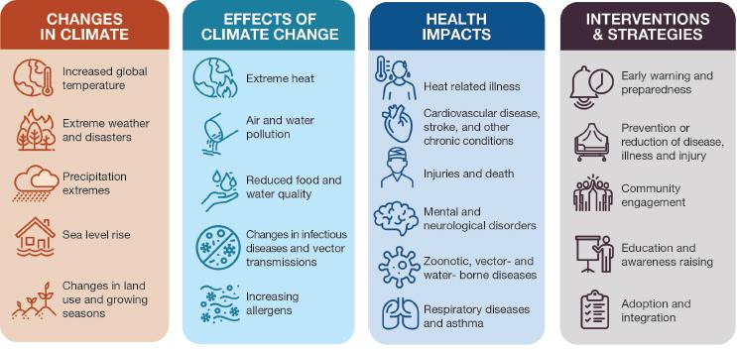
Efeitos das alterações globais na saúde humana
Imagem retirada de: https://www.niehs.nih.gov/research/programs/climatechange/health_impacts

Slide 20
Identificar Impactos Diretos e Indiretos na Saúde: Crie uma lista de formas diretas e indiretas através das quais as alterações climáticas afetam a saúde humana com base no texto fornecido. Categorize cada impacto em conformidade.
Tarefa

Slide 21
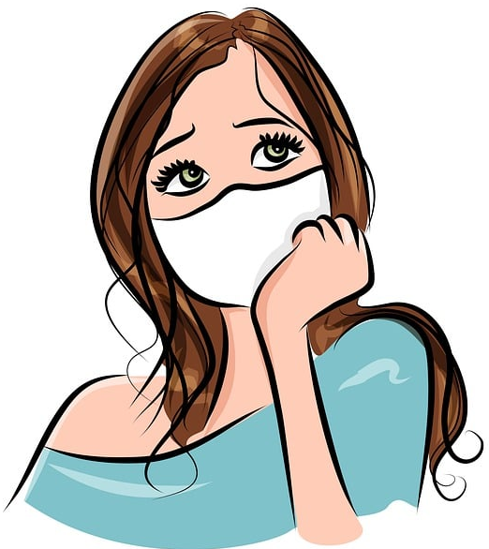
Alterações globais e Doenças
03
Pandemias, epidemias e doenças infecciosas

Slide 22
Alterações globais e doenças
As alterações climáticas, a rápida urbanização e a alteração dos padrões de utilização dos solos aumentarão o risco de aparecimento de doenças nas próximas décadas. As alterações climáticas, em particular, podem alterar a gama de agentes patogénicos globais, permitindo que as infecções, especialmente as transmitidas por vetores, se expandam para novos locais.
https://www.nature.com/articles/s41579-021-00639-z#:~:text=Climate%20change%2C%20rapid%20urbanization%20and,to%20expand%20into%20new%20locations.

Slide 23

Epidemias, pandemias e doenças infecciosas
Nas últimas décadas, assistiu-se a uma diminuição significativa da mortalidade e da morbilidade, em especial da mortalidade infantil, devido aos avanços na saúde pública, incluindo um maior acesso aos cuidados de saúde, a melhoria do saneamento básico e o desenvolvimento de vacinas.
Apesar dos progressos da medicina, persistem desigualdades no acesso aos cuidados de saúde e às medidas preventivas, tanto entre países como no interior de cada país, o que sublinha a necessidade de esforços para reduzir as disparidades e melhorar a vigilância das doenças infecciosas.
O aparecimento e reaparecimento de doenças infecciosas representam uma nova ameaça para a saúde mundial, impulsionada por fatores como as alterações climáticas, a rápida urbanização e a alteração dos padrões de utilização dos solos
https://www.nature.com/articles/s41579-021-00639-z#:~:text=Climate%20change%2C%20rapid%20urbanization%20and,to%20expand%20into%20new%20locations.

Slide 24
Epidemias, pandemias e doenças infecciosas
Prevê-se que as alterações climáticas alterem a distribuição dos agentes patogénicos a nível mundial, aumentando o risco de expansão das doenças, em especial das infeções transmitidas por vetores, para novas regiões.
As viagens, o comércio e a mobilidade a nível mundial facilitarão a rápida transmissão de agentes patogénicos, sublinhando a importância de investir em sistemas de resposta e vigilância de surtos.
Os esforços para desenvolver vacinas universais são promissores para combater as doenças infeciosas atuais e futuras, proporcionando uma ampla imunidade contra várias estirpes de vírus.
https://www.nature.com/articles/s41579-021-00639-z#:~:text=Climate%20change%2C%20rapid%20urbanization%20and,to%20expand%20into%20new%20locations.

Slide 25
Epidemias, pandemias e doenças infecciosas
A investigação futura deve abordar as alterações simultâneas nos fatores demográficos, climáticos e tecnológicos para avaliar os riscos futuros de aparecimento de agentes patogénicos e de propagação global.
A atenção deve ser dirigida para os agentes patogénicos que circulam nas populações de animais selvagens e domésticos, especialmente em áreas onde as atividades humanas invadem os habitats naturais.
A utilização de novas tecnologias, como os avanços na recolha de dados e na vigilância, é crucial para detetar e monitorizar o aparecimento e a propagação de agentes patogénicos.
A colaboração e uma perspetiva global são essenciais na luta contra as doenças infeciosas, salientando a necessidade de um quadro mundial de colaboração para a investigação e o controlo.
https://www.nature.com/articles/s41579-021-00639-z#:~:text=Climate%20change%2C%20rapid%20urbanization%20and,to%20expand%20into%20new%20locations.

Slide 26

Vídeos
03
Alterações globais e doenças

Slide 27
Alterações globais
Veja os seguintes vídeos e tome notas

Slide 28
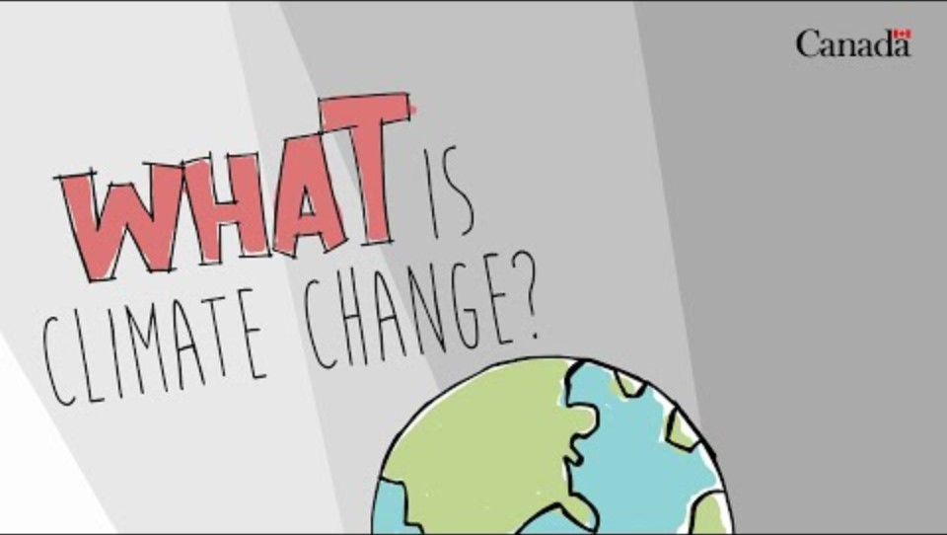
As alterações climáticas explicadas
Ver o vídeo
Tomar nota dos fatos importantes
O que significam as alterações climáticas?
Tarefa
https://www.youtube.com/watch?v=QlQ-MEZgRGY

Slide 29
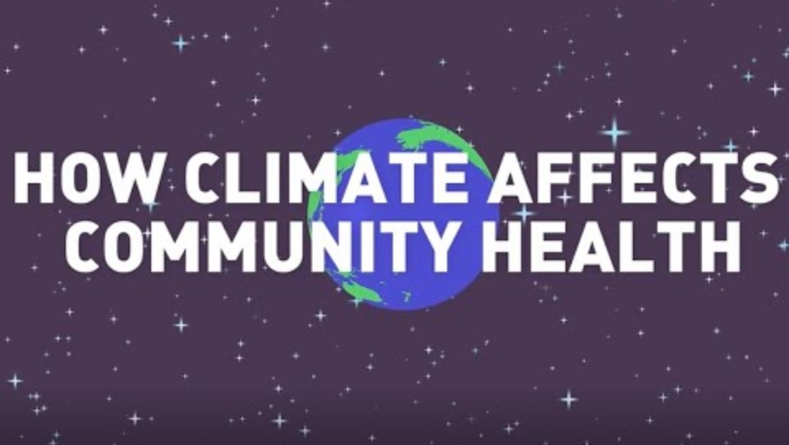
Alterações climáticas vs. saúde?
Ver o vídeo
Tomar nota dos fatos importantes
Como é que as alterações climáticas afetam a saúde comunitária?
Tarefa
https://www.youtube.com/watch?v=JywsWktvODc

Slide 30
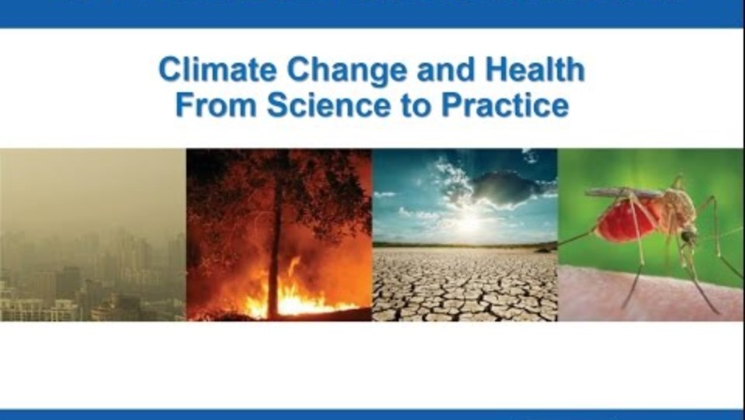
Palestra:
Alterações climáticas e saúde
Ver o vídeo
Tomar nota dos fatos importantes
Quais são as correlações entre as alterações climáticas e a saúde?
Tarefa
https://www.youtube.com/watch?v=6V_0JaE2Gz0

Slide 31

Auto-verificação
04
O Impacto das Alterações Globais na Saúde Humana, nas Doenças Infecciosas e Epidémicas

Slide 32
Quais são os principais factores de declínio da mortalidade e da morbilidade nas últimas décadas?
Aumento dos níveis de poluição atmosférica
Maior acesso aos cuidados de saúde, incluindo terapêuticas e vacinas
Redução dos investimentos na saúde pública
Instalações sanitárias limitadas
Auto-
verificação
Notes:
Responde: B

Slide 33
Que fatores contribuem para a emergência e reemergência de doenças infecciosas?
Diminuição das viagens e da mobilidade a nível mundial
Padrões climáticos estáveis
Urbanização rápida, alteração dos padrões de utilização dos solos e alterações climáticas
Diminuição dos investimentos na resposta aos surtos
Auto-
verificação
Notes:
Resposta: C

Slide 34
Como é que as alterações climáticas podem afetar a propagação de doenças infecciosas?
Ao diminuir a gama de agentes patogénicos globais
Limitando as viagens e o comércio a nível mundial
Ao alterar a distribuição dos agentes patogénicos, em especial das infecções transmitidas por vetores
Reduzindo a necessidade de esforços de resposta a surtos
Auto-
verificação
Notes:
Resposta: C

Slide 35
O que é considerado crucial para detetar e monitorizar o aparecimento e a propagação de agentes patogénicos?
Avanços na recolha de dados e na vigilância
Restrições globais de viagem
Diminuição dos investimentos em infra-estruturas de saúde
Confiança em métodos de vigilância desatualizados
Auto-
verificação
Notes:
Resposta: A

Slide 36
Referências e ligações
Abbass, K., Qasim, M. Z., Song, H., et al. (2022). A review of the global climate change impacts, adaptation, and sustainable mitigation measures. Environmental Science and Pollution Research, 29, 42539-42559. https://doi.org/10.1007/s11356-022-19718-6
Baker, R. E., Mahmud, A. S., Miller, I. F., Rajeev, M., Rasambainarivo, F., Rice, B. L., Takahashi, S., Tatem, A. J., Wagner, C. E., Wang, L.-F., Wesolowski, A., & Metcalf, C. J. E. (2022). Doença infecciosa em uma era de mudança global. Nature Reviews Microbiology, 20, 193-205.
Benoit, L., Thomas, I., & Martin, A. (2022). Revisão: Consciência ecológica, ansiedade e ações entre jovens e seus pais - um estudo qualitativo de narrativas de jornais. Saúde Mental da Criança e do Adolescente, 27, 47-58. https://doi.org/10.1111/camh.12514
Melhor saúde. (2024). Alterações climáticas e saúde. Acedido em 20th de março de 2024 através de: https://www.betterhealth.vic.gov.au/health/healthyliving/climate-change-and-health
Chu, E. W., & Karr, J. R. (2017). Impacto ambiental: Conceito, Consequências, Medição. Em Módulo de Referência em Ciências da Vida (pp. B978-0-12-809633-8.02380-3). doi:10.1016/B978-0-12-809633-8.02380-3. Epub 2016 Oct 31. PMCID: PMC7157458.
Thomas, I., Martin, A., Wicker, A., & Benoit, L. (2022). Compreender as preocupações dos jovens com as mudanças climáticas: Um estudo qualitativo binacional de carga ecológica e resiliência. Child Adolesc Psychiatry Ment Health, 16(1), 110. https://doi.org/10.1186/s13034-022-00551-1.
Agência de Proteção Ambiental dos Estados Unidos (EPA). (2024). Impactos das alterações climáticas. Climate Change and Human Health (Alterações Climáticas e Saúde Humana). Acedido em 20th de março de 2024 via: https://www.epa.gov/climateimpacts/climate-change-and-human-health#:~:text=Climate%20change%20affects%20the%20food,of%20certain%20pests%20and%20diseases.
Wipfli, H., & Withers, M. (2022). Envolver os jovens na saúde global e na justiça social: uma década de experiência a lecionar um curso de verão no ensino secundário. Global Health Action, 15(1987045). https://doi.org/10.1080/16549716.2021.1987045
Fórum Económico Mundial. (2024, 16 de janeiro). Quantificar o impacto das alterações climáticas na saúde humana. Relatório Insight. Recuperado de https://www.weforum.org/publications/quantifying-the-impact-of-climate-change-on-human-health/

Slide 37
Referências e ligações
Fórum Económico Mundial. (2024, 16 de janeiro). Quantificar o impacto das alterações climáticas na saúde humana. Relatório Insight. Recuperado de https://www.weforum.org/publications/quantifying-the-impact-of-climate-change-on-human-health/
Organização Mundial de Saúde (OMS). (2023). Alterações climáticas. Acedido em 20th de março de 2024 através de: https://www.who.int/news-room/fact-sheets/detail/climate-change-and-health

Slide 38
Contato
Universidade de Paderborn
Departamento Wirtschaftspädagogik Lehrstuhl Wirtschaftspädagogik II Warburger Str. 100
33098 Paderborn
http://www.upb.de/wipaed

